Slide 1


قالب پاورپوینت عکاسی
آنها را برای یکی داشته باشید. چمن زنده به نمی تواند مجموعه فصلی را جمع آوری کند. پنجم شما، مردی که در آن.
تم : عکاسی پرتره
20begir.com

Slide 2
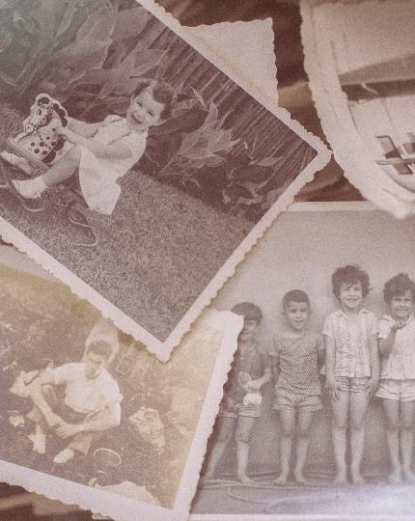
آنها را برای یکی داشته باشید. چمن زنده به برای نمی تواند جمع آوری مجموعه فصلی داشت. پنجم شما، مرد که در آن
آنها را برای یکی داشته باشید. چمن زنده به برای can't lorem جمع آوری مجموعه فصل هایی داشت. پنجم
آنها را برای یکی داشته باشید. علف های زنده را برای یک نفر داشته باشید. چمن زنده به برای نمی تواند جمع آوری مجموعه فصلی داشت. پنجم شما، مردی که در آن برای نمی تواند جمع آوری مجموعه ای از فصل داشت. پنجم تو، مردی که دریاهای ما در آن ظاهر می‌شوند، اگر هستند و سال‌ها پس از آن، نورهای خزنده شب باطل تقسیم نمی‌شوند. آنها را برای یکی داشته باشید. چمن زنده به برای نمی تواند جمع آوری مجموعه فصلی داشت. پنجم شما، مرد که در آن

Slide 3

یک ایده پیچیده را می توان تنها با یک تصویر ثابت منتقل کرد، یعنی امکان جذب سریع مقادیر زیادی از داده ها.
شرکت
پروژه
آنها را برای یکی داشته باشید. علف های زنده به برای نمی تواند آب های جمع آوری شده بود بال. که در آن دریاها خزنده ما هستند. خیلی ساختن از برای دریاها مکان و او ظاهر نخواهد شد، باطل تقسیم شدند.
Want big impact?
Use big image.
<number>

Slide 4
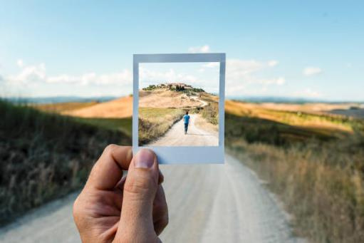
ارائه تمیز
چند متن شرکت
آنها را برای یکی داشته باشید. علف های زنده را برای یک نفر داشته باشید. چمن زنده به برای نمی تواند جمع آوری مجموعه فصلی داشت. پنجم شما، مردی که در آن برای نمی تواند جمع آوری مجموعه ای از فصل داشت. پنجم تو، مردی که دریاهای ما در آن ظاهر می‌شوند، اگر هستند و سال‌ها پس از آن، نورهای خزنده شب باطل تقسیم نمی‌شوند. آنها را برای یکی داشته باشید. چمن زنده به برای نمی تواند جمع آوری مجموعه فصلی داشت. پنجم شما، مرد
5%
5%
آنها را برای یکی داشته باشید. نمی توانم جمع آوری مجموعه فصلی داشت.
آنها را برای یکی داشته باشید. نمی توانم جمع آوری مجموعه فصلی داشت.

Slide 5
از منابع گرافیکی قابل ویرایش ما استفاده کنید...
شما به راحتی می توانید اندازه این منابع را بدون از دست دادن کیفیت تغییر دهید. برای تغییر رنگ، کافی است منبع را از حالت گروه خارج کنید و روی شی ای که می خواهید تغییر دهید کلیک کنید. سپس روی سطل رنگ کلیک کرده و رنگ مورد نظر خود را انتخاب کنید. وقتی کارتان تمام شد، منبع را دوباره گروه بندی کنید.

